Slide 1
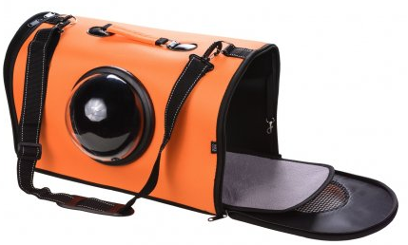
Rurri Сумка переноска для животных, оранжевая 48х26х29 см
Свойства
Выгода
48х26х29 см
(оптимальный размер)
2. Плотное дно и
упругий каркас
3. Смотровое окно
4. Оранжевая
Вентиляционная
сетка
Подойдет для перевозки как кошки, так и небольшой собаки.
Обеспечит устойчивую поверхность и комфорт питомцу.
Позволит питомцу смотреть на окружающие пейзажи и спокойно перенести дорогу.
Яркий цвет всегда поможет найти сумку и выделит ее среди вещей и в толпе.
Обеспечит хорошую вентиляцию и комфортную температуру для питомца.

